Slide 1

M.A. Studienorganisation
Wintersemester 2023/24

Slide 2

Das Mentorat
Lara Ettl, Benjamin Hartl, Karsten Römling, Alexandra Hacke

Slide 3
Wir helfen bei…
Studienorganisation und –verlauf
Lehrveranstaltungsbelegung
Studien – und Prüfungsordnungsfragen
Kontakt
  Am Hofgarten 15, Bibliothek des IPWS (1.OG)
  Email: mentorat.ipws@uni-bonn.de
  Instagram: mentorat.ipws
Sprechstunden
- Präsenzsprechstunde: Mi. 15-17 Uhr
Zoomsprechstunde: Mo. 10-11 Uhr
Lehramt: Telefon: Di. 14-15 Uhr

Slide 4

Fachschaft Politik und Soziologie
Studierendenvertretung
Beratung von Studierenden für Studierende
  Erfahrungsaustausch zur Studienorganisation
  Probleme mit Lehrenden
Kontakt
  Email: sprechstunde@fs-sozpol.de
  Sprechstunden per Zoom nach Absprache

Slide 5
Euer Ersti-Referat
Luis Wisser, Anneke Petry, Johannes Bell, Karsten Römling, Lennart Vossen, Madita Vennemann, Paul Förster, Thea Tubbenthal, Benjamin Hartl
WhatsApp-Gruppe:
Wenn ihr beitreten wollt, einfach eine kurze Mail an erstiref@fs-sozpol.de schreiben und angeben ob ihr im Bachelor oder Master seid.

Slide 6
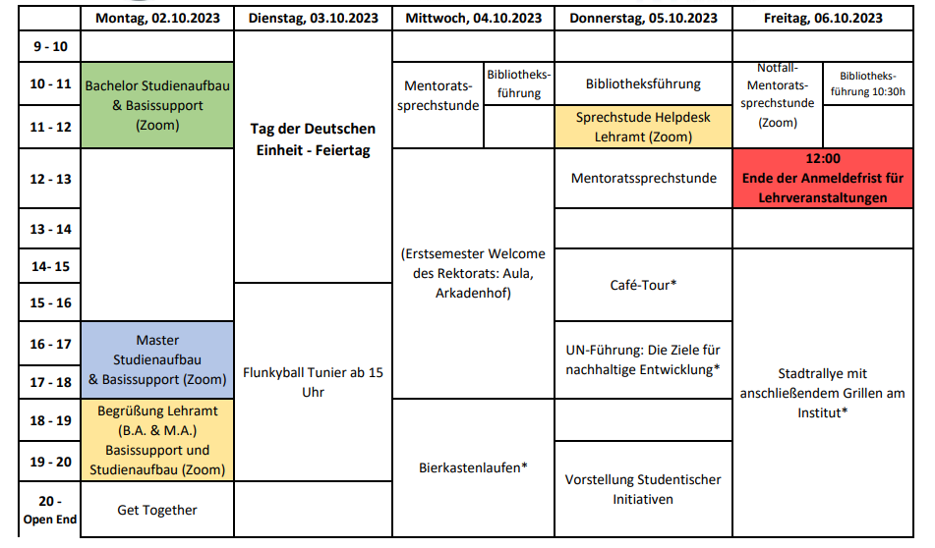
Erstsemesterwochen

Slide 7
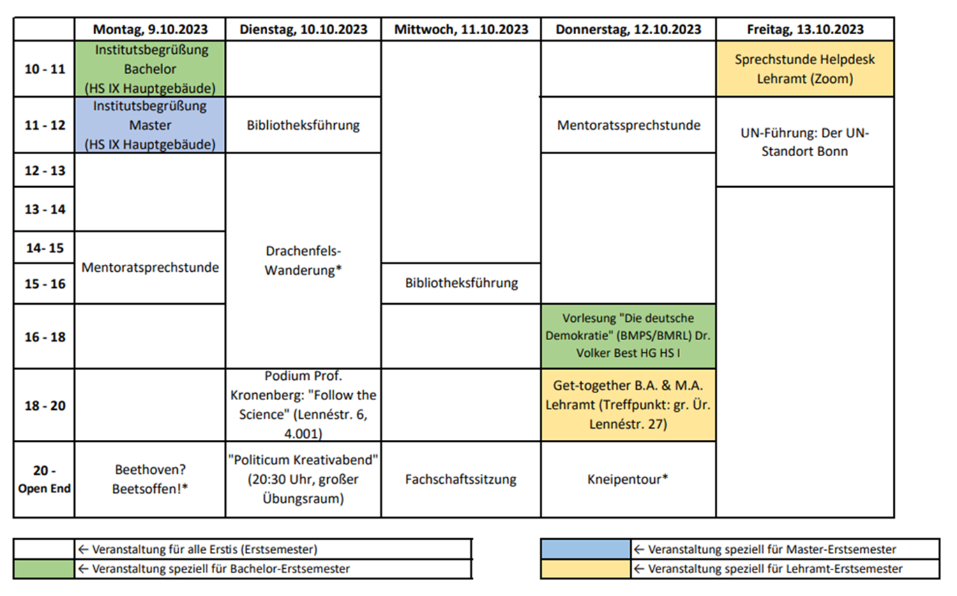

Slide 8
Fragen?

Slide 9
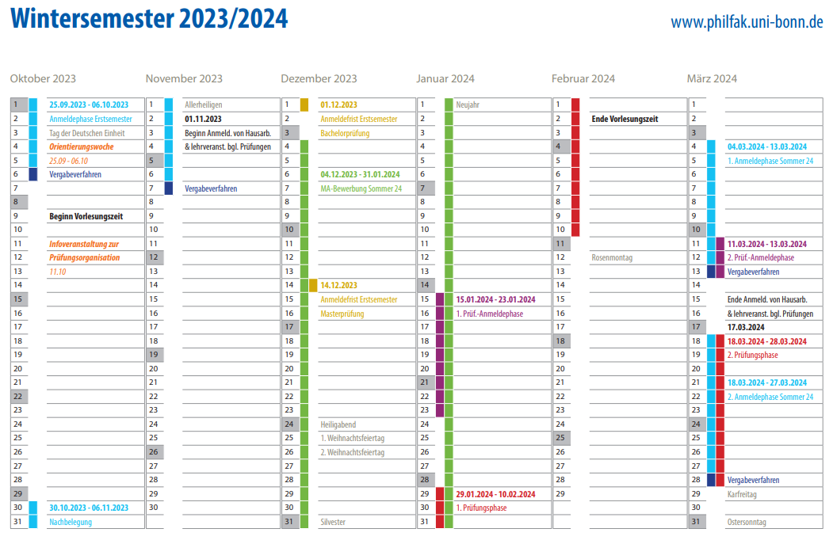
Wichtige Fristen
Den Studienkalender findet ihr auf der Website des Prüfungsamtes
Notes:
Lehrveranstaltungsanmeldung:
Ausnahmsweise für Erstsemester eine verspätete Frist
Diese geht noch bis 30.10.
In allen weiteren Semestern zwei Anmeldefristen
Und eine Korrekturfrist/Nachbelegungsphase
Die für das kommende Semester ist vom: 16.11-23.11.
Ab/Anmeldung zu Kursen

Slide 10
Wichtige Fristen
Anmeldung zum Masterprüfungsverfahren erfolgt auf dem Postweg
Registrierungsphase: bis spätestens 15.12.2023
ausgefülltes und unterschriebenes Anmeldeformular Zulassung zur Masterprüfung
Studierendenausweis in Kopie
Personalausweis in Kopie
beglaubigte Kopie der Bachelorabschlussdokumente (nicht nötig für Bonner Bachelorabsolventen/innen)
Ohne diese Anmeldung können keine Prüfungen abgelegt werden!

Slide 11
Anmeldung Prüfungsleistungen von Modulen der Philosophischen Fakultät
Klausuren u. mündl. Prüfungen | Hausarbeiten
Zwei Anmeldephasen für Klausuren u. mündl. Prüfungen 15.01. - 23.01.24 (1. Anmeldephase) 11.03. - 13.03.24 (2. Anmeldephase) Zwei Klausurphasen bzw. Phasen für mündl. Prüfungen 29.01. – 10.02.24 (1. Phase) 18.03. - 28.03.24 (2. Phase) Innerhalb der genutzten Frist können Prüfungen abgemeldet werden! In der Regel werden mündliche Prüfungen zum 1. Termin abgehalten. Der 2. Termin dient vornehmlich Wiederholern. | Anmeldephase Hausarbeiten 01.11.23 - 17.03.24 Späteste Abgabe Hausarbeiten 31.03.24 Man kann sich nachträglich nicht von einer Hausarbeit wieder abmelden! Eine angemeldete und nicht eingereichte Hausarbeit gilt als Fehlversuch. Mehr dazu im „Leitfaden zum Modulprüfungsverfahren Hausarbeit“ sowie „Techniken wissenschaftlichen Arbeitens“

Slide 12
Wichtige Dokumente
Bitte lesen!
Studiengangsleitfaden
Modulhandbuch
Prüfungsordnung

Slide 13
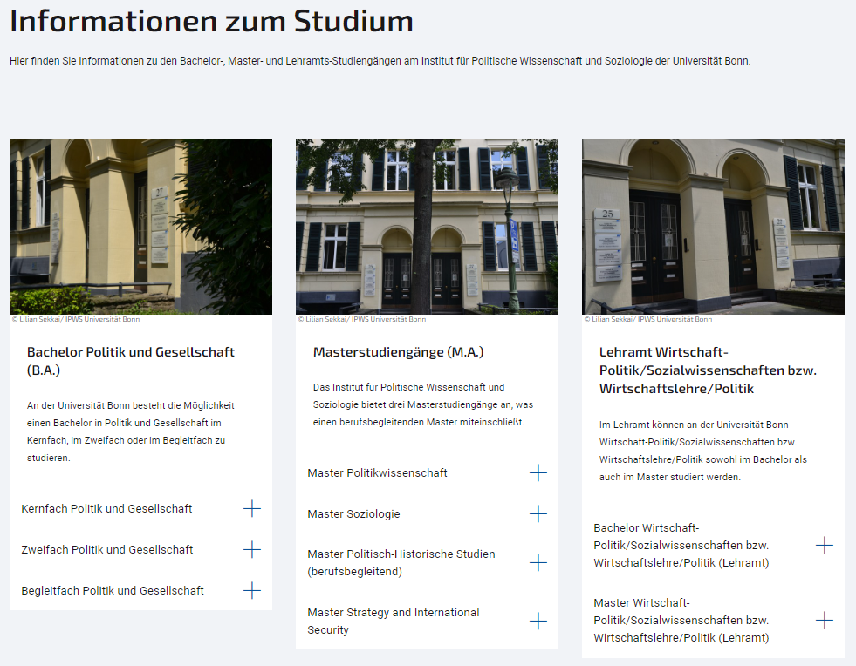
Fragen zur Belegung

Slide 14
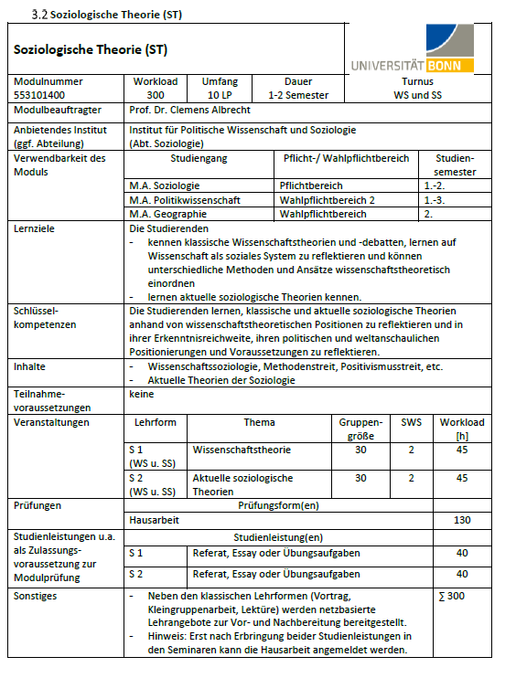
Wie lese ich ein Modulhandbuch?
Kann man das Modul jedes Semester beginnen oder wird es nur zu einem bestimmten Semester angeboten?
Wozu gehört das Modul in meinem Studium?
Wann wird welche Veranstaltung angeboten?
Vorsicht: Steht bei Importen meistens nicht dabei. Bitte hier Vermerke auf Basis beachten.
Welche Prüfungsleistung?

Slide 15
StudienAufbau
M.A. Politikwissenschaft

Slide 16
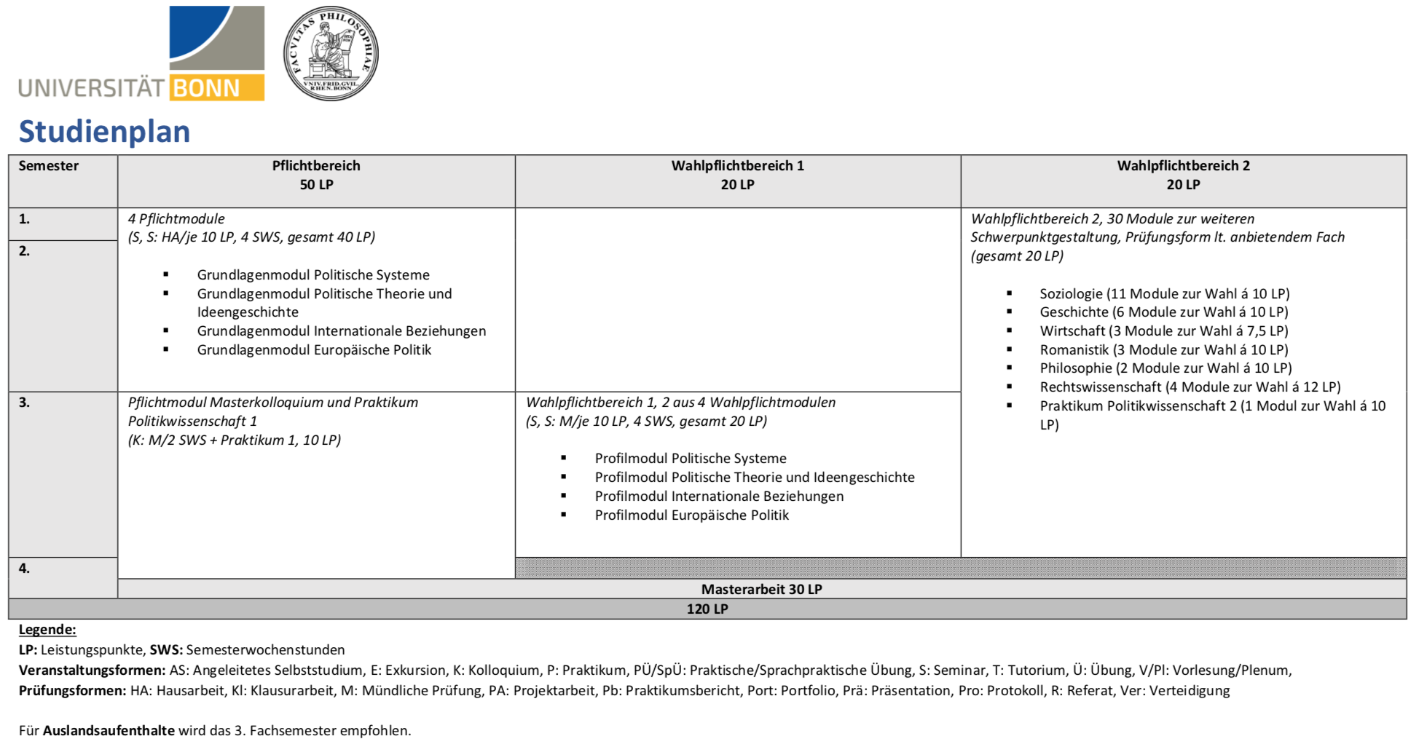
Studienaufbau M.A. Politikwissenschaft
Notes:
Was soll im 1. Semester belegt werden?
→ 30 LP pro Semester 1 GM, 1 PM, 1 Wahlpflicht

Slide 17

Aufbau
MASTERARBEIT
Wahlpflichtbereich 1
2 aus 4
Wahlpflichtbereich 2
2 aus X
Pflichtbereich 1 und 2

Slide 18
Pflichtbereich 1
Semester | Modul | Veranstaltung
1.-2. | Grundlagenmodul Politische Systeme | 2 Seminare 2 Studienleistungen Prüfungsleistung: HA
1.-2. | Grundlagenmodul Politische Theorie und Ideengeschichte | 2 Seminare 2 Studienleistungen Prüfungsleistung: HA
1.-2. | Grundlagenmodul Europäische Politik | 2 Seminare 2 Studienleistungen Prüfungsleistung: HA
1.-2. | Grundlagenmodul Internationale Beziehungen | 2 Seminare 2 Studienleistungen Prüfungsleistung: HA

Slide 19
Pflichtbereich 2
Semester | Modul | Veranstaltung
3.-4. | Masterkolloquium und Praktikum Politikwissenschaft 1 | 1 Kolloquium 1 Pflichtpraktikum 1 Mündliche Prüfung 10 LP
4. | Masterarbeit Mehr Informationen im „Leitfaden zur Masterarbeit“ | 6 Monate Bearbeitungszeit 60 bis 120 Din A4 Seiten 30 LP

Slide 20
Wahlpflichtbereich 1
Semester | Modul | Veranstaltung
3. | Profilmodul Politische Systeme | 2 Seminare 2 Studienleistungen Prüfungsleistung: mündl. Prüfung
3. | Profilmodul Politische Theorie und Ideengeschichte | 2 Seminare 2 Studienleistungen Prüfungsleistung: mündl. Prüfung
3. | Profilmodul Europäische Politik | 2 Seminare 2 Studienleistungen Prüfungsleistung: mündl. Prüfung
3. | Profilmodul Internationale Beziehungen | 2 Seminare 2 Studienleistungen Prüfungsleistung: mündl. Prüfung
2 Profilmodule sind zu wählen

Slide 21
Wahlpflichtbereich 2
Cluster | Module | Anforderungen
Praktikum Politikwissenschaft 2 | - Mindestdauer 7 Wochen (Vollzeit) | Prüfungsleistung: Praktikumsbericht
Soziologie | - 11 Module zur Auswahl | Prüfungsleistung: HA/Portfolio/münd. P.
Romanistik B1 (WS), B2 (SS) 2-semestriges Modul | - Französisch B1+B2 - Italienisch B1+B2 - Spanisch B1+B2 | Prüfungsleistung: 2 Klausuren
Philosophie | - Praktische Philosophie - Ethik und angewandte Ethik | Prüfungsleistung: HA
Geschichte | - 6 Module zur Auswahl | Prüfungsleistung: HA/Klausur
Wirtschaft | - Makroökonomik A (WS) - Makroökonomik B (SS) - Arbeitsmärkte und Bevölkerungsökonomie (SS) | Prüfungsleistung: i.d.R. Klausur 7,5 LP -> Daher mind. 2 Module zu belegen
Rechtswissenschaft | - 4 Module zur Auswahl | Prüfungsleistung: Klausur
Die Veranstaltungen in Wirtschaft können nicht auf Basis angemeldet werden!
Für ein Studium dieser Module ist eine Anmeldung im Prüfungsbüro der Wirtschaftswissenschaften notwendig! Siehe hier…
Für die Module der Rechtswissenschaft ist ebenfalls eine extra Anmeldung nötig! Siehe hier…

Slide 22
Studienaufbau
M.A. Soziologie

Slide 23
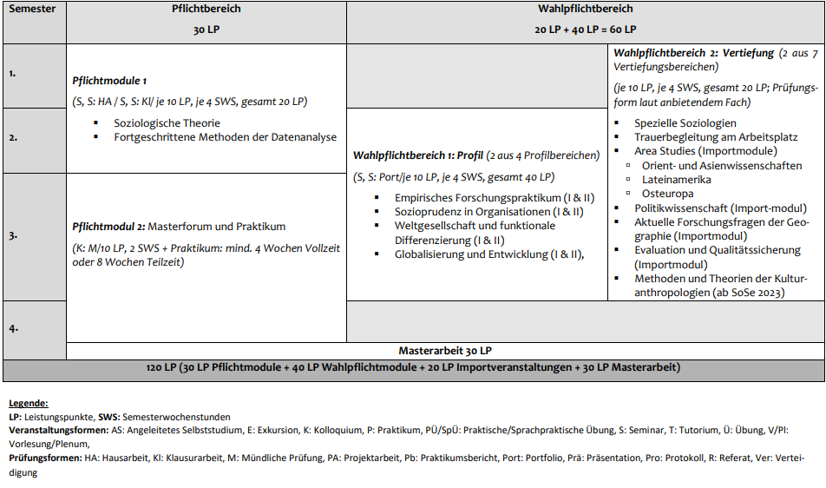
Studienaufbau M.A. Soziologie

Slide 24

Aufbau
MASTERARBEIT
Wahlpflichtbereich 1 Profil
2 aus 4
Wahlpflichtbereich 2 Vertiefung
2 aus X
Pflichtbereich 1 und 2

Slide 25
Pflichtbereich 1
Semester | Modul | Veranstaltung
1. und 2. | Fortgeschrittene Methoden der Datenanalyse (FMDA) | Zweisemestriges Modul Prüfungsleistung: Klausur 10 LP
1.-2. | Soziologische Theorie (ST) | 2 Seminare (4 SWS) Prüfungsleistung: HA 10 LP

Slide 26
Pflichtbereich 2
Semester | Modul | Veranstaltung
3.-4. | Masterforum und Praktikum (MAFO) | 1 Masterforum → Mündliche Prüfung 1 Pflichtpraktikum 10 LP
4. | Masterarbeit Leitfaden zur Masterarbeit | 6 Monate Bearbeitungszeit 60 bis 120 Din A4 Seiten 30 LP

Slide 27
Wahlpflichtbereich 2 - Profil
Profile (2. und 3. Semester)
Empirisches Forschungspraktikum (EFP) Teil I und Teil II | Globalisierung und Entwicklung (GLE) Teil I und Teil II
Sozioprudenz in Organisationen (SP) Teil I und Teil II | Weltgesellschaft (WG) Teil I und Teil II
2 von 4 Profile sind zu wählen
Profile bestehen immer aus Teil I und Teil II, die beide erfolgreich abgeschlossen werden müssen
Jeder Teil besteht aus zwei Seminaren (Ausnahme E F P)
  Teil I
    immer nur im Sommersemester
    Prüfungsform Hausarbeit
    Voraussetzung für Studium von Teil II
  Teil II
    Immer nur im Wintersemester
    Prüfungsform Portfolio (Ausnahme E P F II)

Slide 28
Wahlpflichtbereich 2 - Vertiefung
Cluster | Module | Anforderungen
Soziologie | -Spezielle Soziologien | Prüfungsleistung: mündliche Prüfung
Trauerbegleitung am Arbeitsplatz | Trauerbegleitung am Arbeitsplatz | Prüfungsleistung: Portfolio
Area Studies – Orient- und Asienwissenschaft | Politik, Soziologie und Ethnologie Asiens | Prüfungsleistung: HA/Klausur
Area Studies – Osteuropa | Vertiefungsmodul Osteuropäische Geschichte I Schwerpunktmodul Osteuropäische Geschichte I | Prüfungsleistung: Klausur/HA
Politikwissenschaft | - 7 Module zur Auswahl | Abschlussprüfung: HA/mündliche Prüfung
Psycholo-gie nur im WS | - Evaluation und Qualitätssicherung | Prüfungsleistung: mündliche Prüfung
Geographie | - Aktuelle Forschungsfragen der Geographie | Prüfungsleistung: Referat und Klausur

Slide 29
Wahlpflichtbereich 2 – Vertiefung
Modulanforderungen sind der PO und dem Modulhandbuch zu entnehmen
Es sind insgesamt 20 LP zu leisten
Es können Module aus unterschiedlichen Bereichen belegt werden

Slide 30
VeranstaltungsAnmeldung
Wie nutze ich Basis?

Slide 31

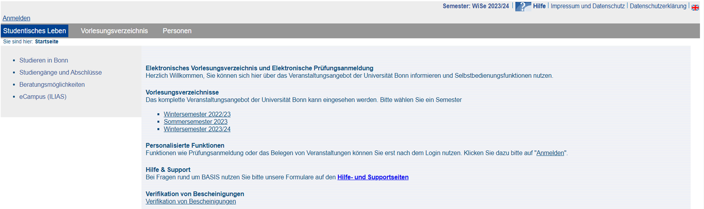

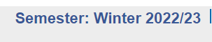
basis.uni-bonn.de
Basis - Anmeldung

Slide 32
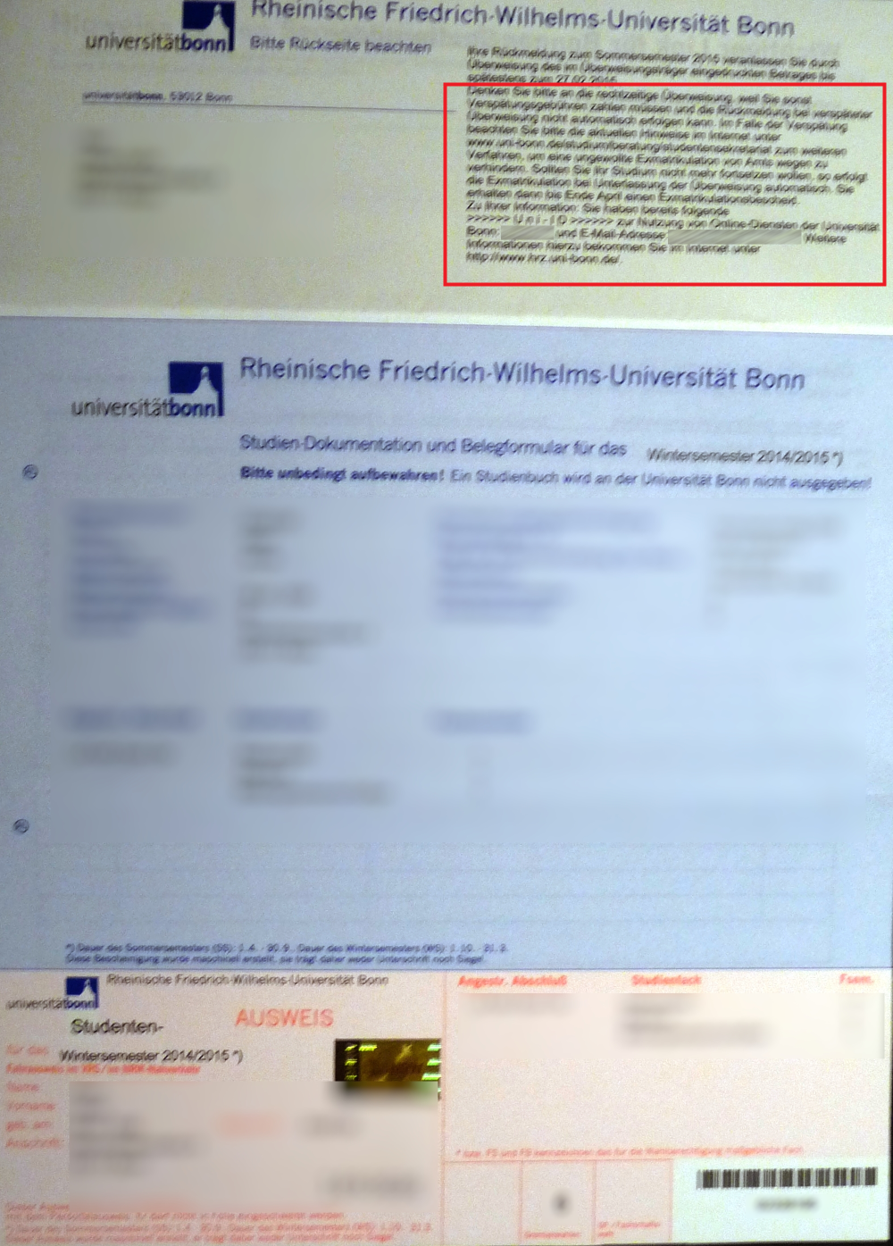
Login-Daten
s = Student*in
5 = Kennziffer der Fakultät
l
i
k
u
g
e
Zwei Ziffern des Vornamens
Vier Ziffern des Nachnamens

Slide 33
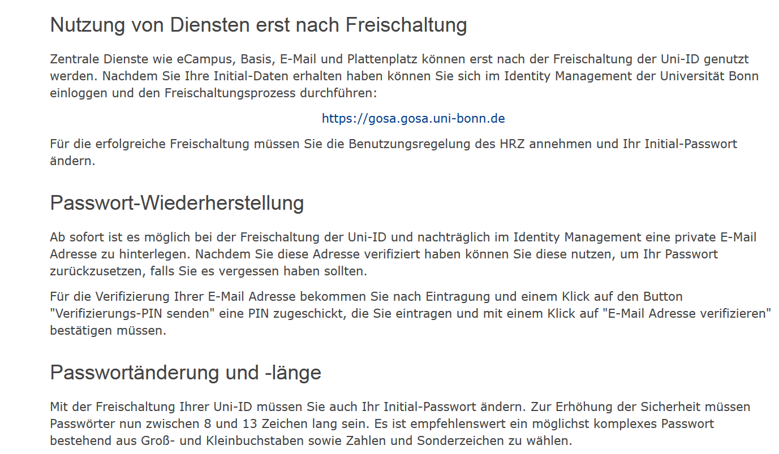
Verifizierung der Uni-ID

Slide 34
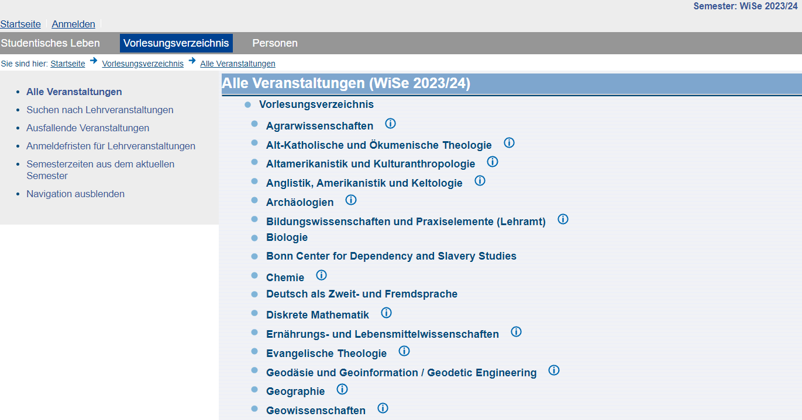
Vorlesungsverzeichnis

Slide 35
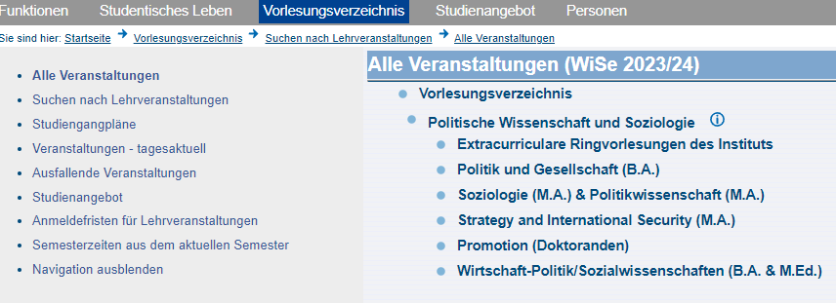
Vorlesungsverzeichnis

Slide 36
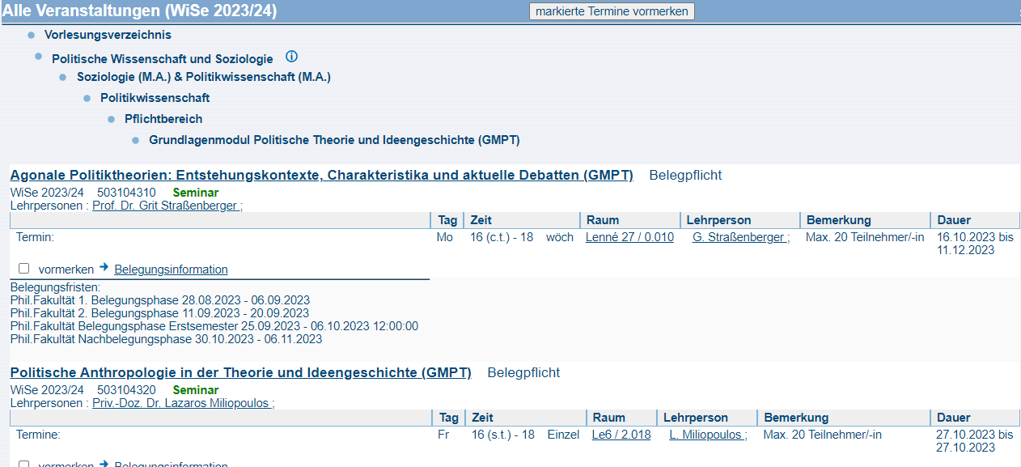
Vorlesungsverzeichnis

Slide 37
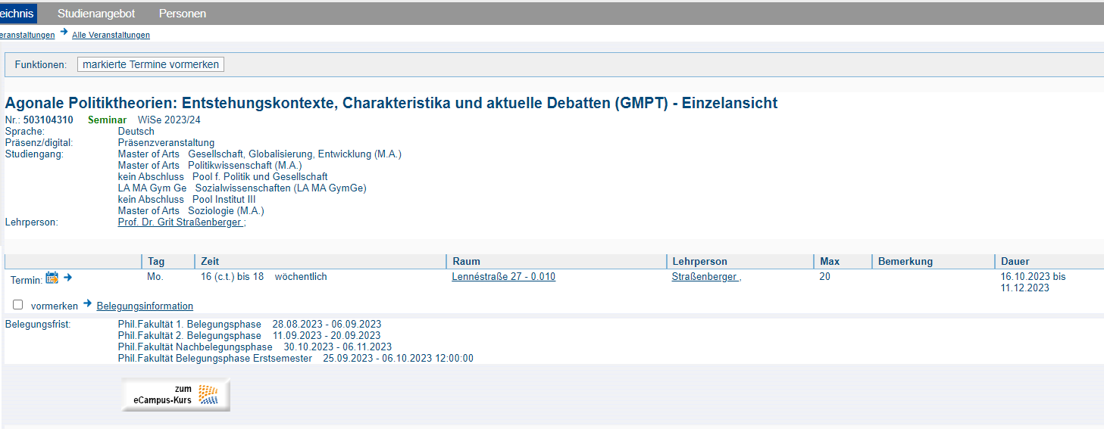
Präsenz, Hybrid oder online Veranstaltung

Slide 38
Bedeutung
Präsenzveranstaltung = Lehrveranstaltung findet ausschließlich in Präsenz statt
digitale Veranstaltung = Lehrveranstaltung findet ausschließlich online statt
Hybridveranstaltung = synchrone Lehrveranstaltung mit Studierendenteilnahme in Präsenz und über Zoom
gemischte Veranstaltung = Lehrveranstaltung findet in Präsenz, hybrid und/oder online statt
→ Bei der Priorisierung der Veranstaltungen, bitte die präferierte Veranstaltungsform mit berücksichtigen

Slide 39

Lehrveranstaltungsanmeldung mit Basis
Notes:
Melden Sie sich an
Veranstaltungen belegen

Slide 40
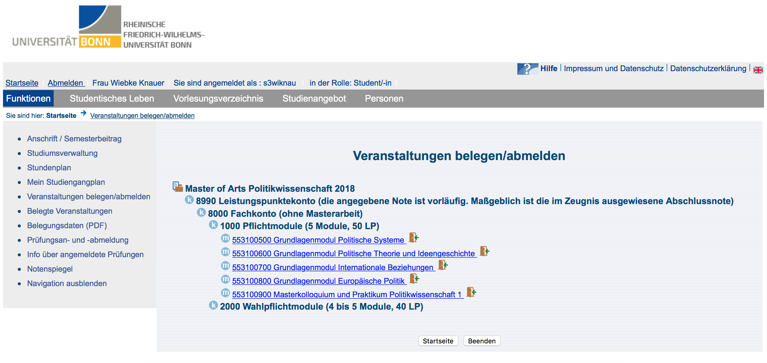
Lehrveranstaltungsanmeldung mit Basis

Slide 41
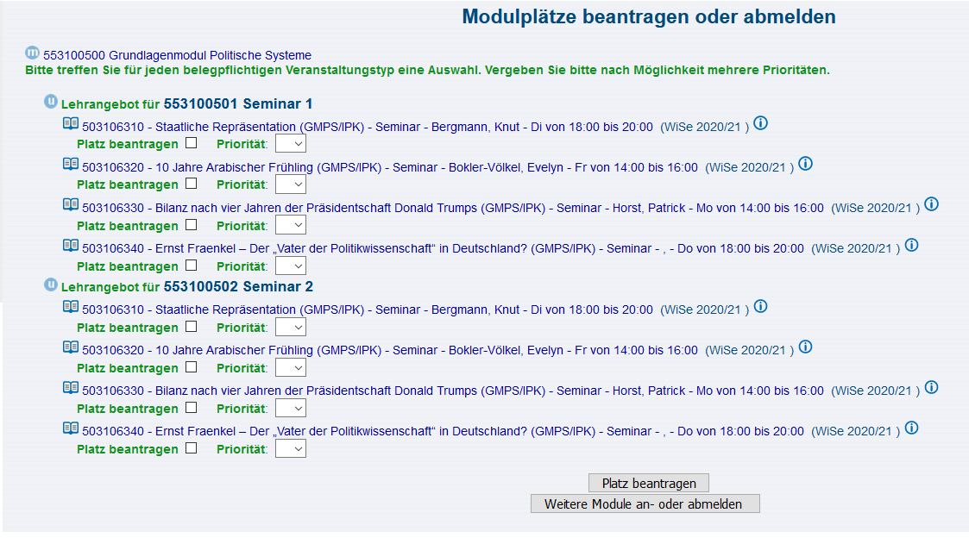
Prioritäten vergeben
Notes:
Wie viele Prioritäten vergebe ich?
Zur ersten Anmeldung immer in beiden Seminarklassen
Zusage beachten! Ob S1 und S2
Wechselseitig anmelden
Was tut basis nun?
Lehrveranstaltungen werden vergeben nach:
Überschneidungsfreiheit
Und bestenfalls, dass jedes Modul mit den zu studierenden Kursen berücksichtigt wird
Was tun, wenn man in einen Kurs nicht reingekommen ist?
Dozenten anschreiben
Teilnahme erfragen
In Nachbelegungsphase anmelden!!
Dozent muss euch nicht teilnehmen lassen, wenn Räume oder Seminarkonzept keine höhere Teilnehmerzahl möglich machen
In der Nachbelegungsphase bitte keine Prioritäten mit setzen
Dies allerdings nicht nutzen, um Anmeldung über reguläre Phasen zu umgehen. Nicht fair!

Slide 42
Eventuelle Schwierigkeiten
Keine Anmeldung möglich/keine Zusage erhalten?
  Fragt bei der lehrenden Person um Teilnahmemöglichkeit an
  Besucht die gewünschten Masterveranstaltungen ab sofort
  Belegt diese spätestens in der Nachbelegungsphase (30.10.-06.11.23)
Zu viele Zusagen zu Veranstaltungen erhalten
  Prüft die Kapazitäten und meldet ggf. Veranstaltungen in der Nachbelegungsphase wieder ab
Ohne Anmeldung können keine Prüfungen angemeldet werden!
Unbedingt lesen:
FAQ
Lehrveranstaltungs-belegung

Slide 43
Richtig belegen:
Veranstaltungen aus verschiedenen Modulen können nicht kombiniert werden. Sie sind immer einem bestimmten Modul zugeordnet.
Ein Modul beinhaltet Studienleistungen und eine Prüfungsleistung
  Eine Studienleistung pro Veranstaltungstyp (außer Vorlesung): Referat, Übungsaufgaben oder Essay
  Eine Prüfungsleistung: Hausarbeit, Klausur, mündliche Prüfung
Ein Modulabschlussprüfung kann erst angemeldet werden, wenn alle Studienleistungen in einem Modul erbracht sind!

Slide 44

Richtig belegen:
Unterscheidung von S1 und S2
  Beachte in der Anmeldung den Unterschied zwischen Seminar 1 und Seminar 2
Jedes Modul besteht aus einer bestimmten Anzahl an Lehrveranstaltungen
Unterscheidung der gleichen LVs erfolgt durch Nummerierung
Auf jedem Stuhl kann nur eine Studienleistung/ein Seminar verbucht werden
Wichtig: Wenn falsch belegt wird, kann die SL des zweiten Seminars nicht verbucht werden…
Seminar 1
Seminar 2

Slide 45
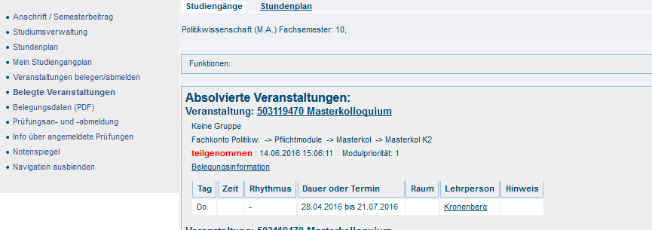
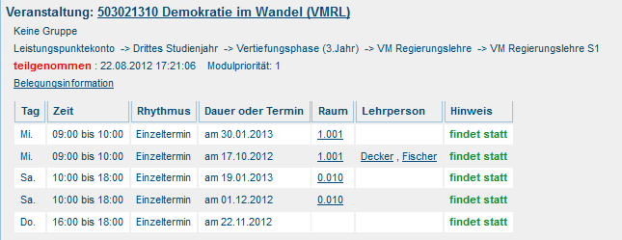
Richtig belegen:
Für eine Prüfungsanmeldung müssen alle Studienleistungen in einem Modul verbucht sein. Wenn falsch belegt ist, ist keine Prüfung möglich!

Slide 46
Prüfungsberechtigung
Studienleistung 1 (Seminar)
Studienleistung 2 (Seminar)
Prüfungsberechtigung (Hausarbeit, mündl. Prüfung, Klausur etc.)

Slide 47
Praktikumshinweise
Pflichtpraktikum Im Masterforum/Masterkolloquium | Praktikum Politikwissenschaft 2
Voraussetzung: Mindestdauer von 4 Wochen Praktikumsbescheinigung | Voraussetzung: Mindestdauer von 7 Wochen Praktikumsbericht
Anerkennung berufspraktischer Erfahrungen Zivilgesellschaftliches Engagement Studentische Berufstätigkeit
Leitfaden beachten!
Fabian Fries
Praktikumsbeauftragter des Instituts für Politische Wissenschaft und Soziologie
E-Mail: fries@uni-bonn.de

Slide 48
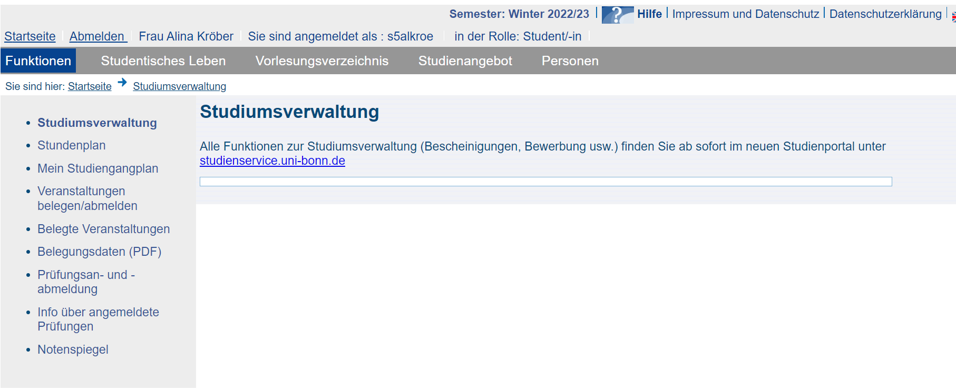
Weitere Funktionen von Basis
Link zum Studierenden-Service

Slide 49
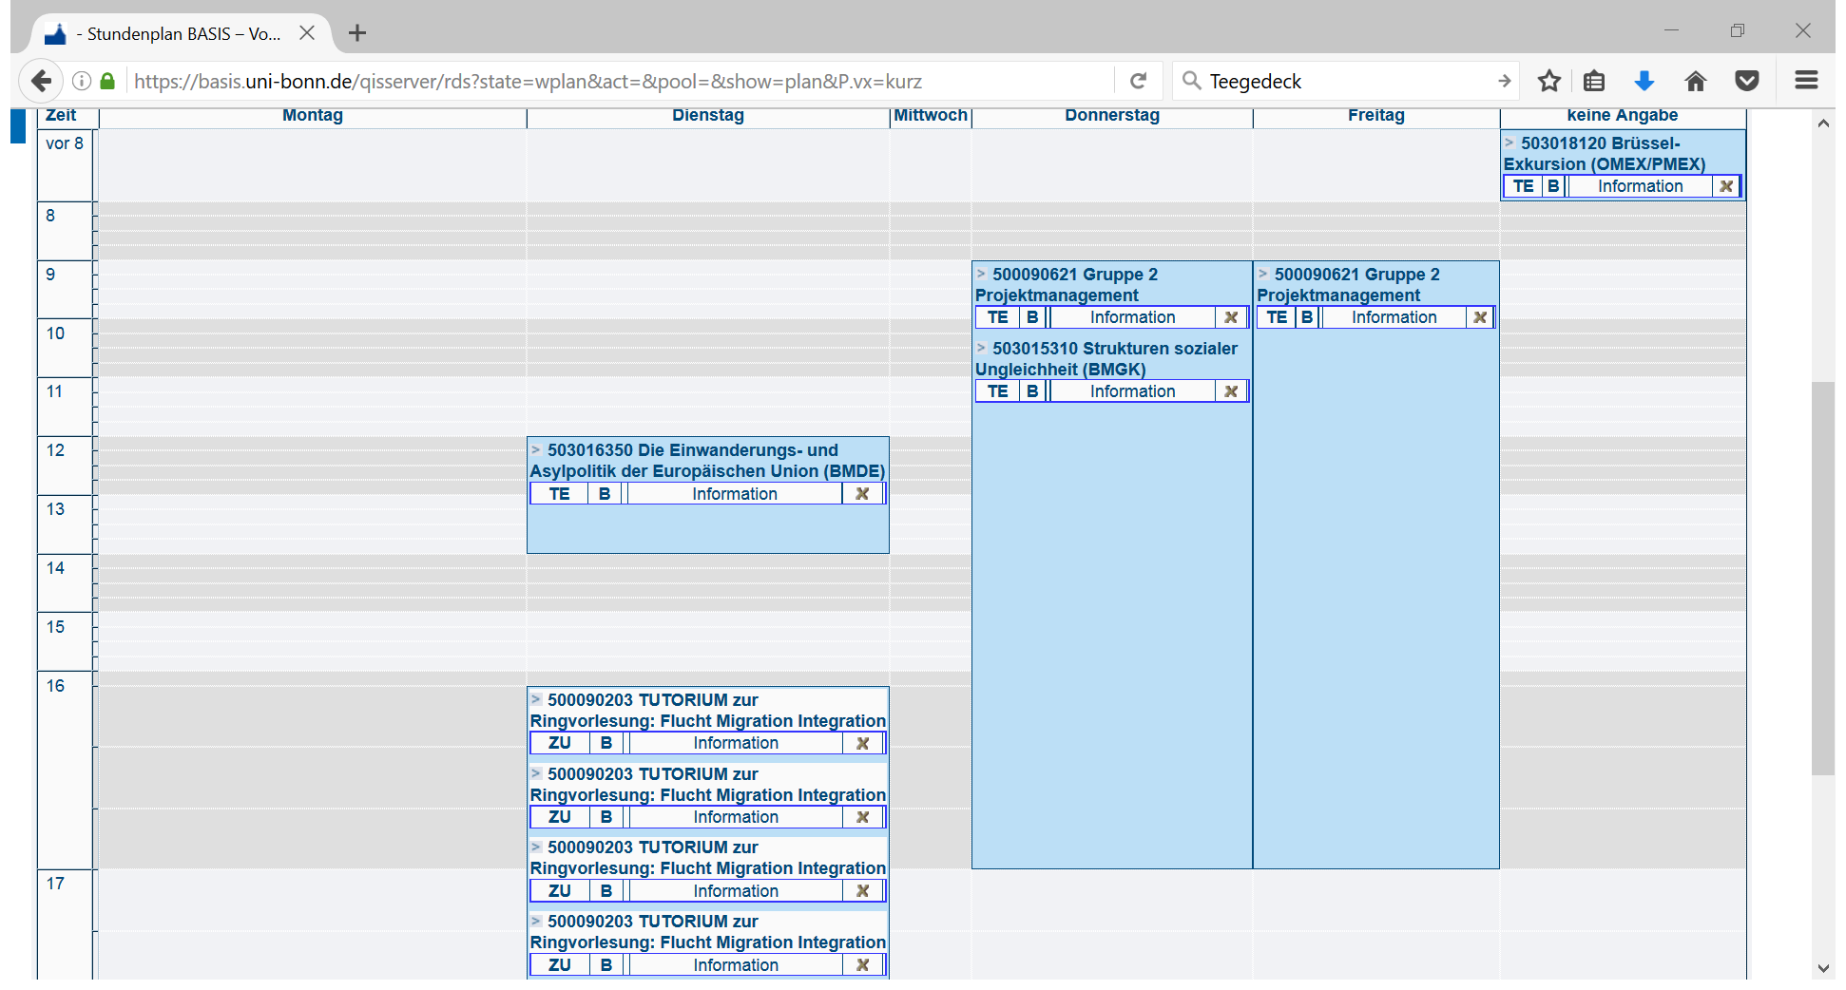
Weitere Funktionen von Basis

Slide 50
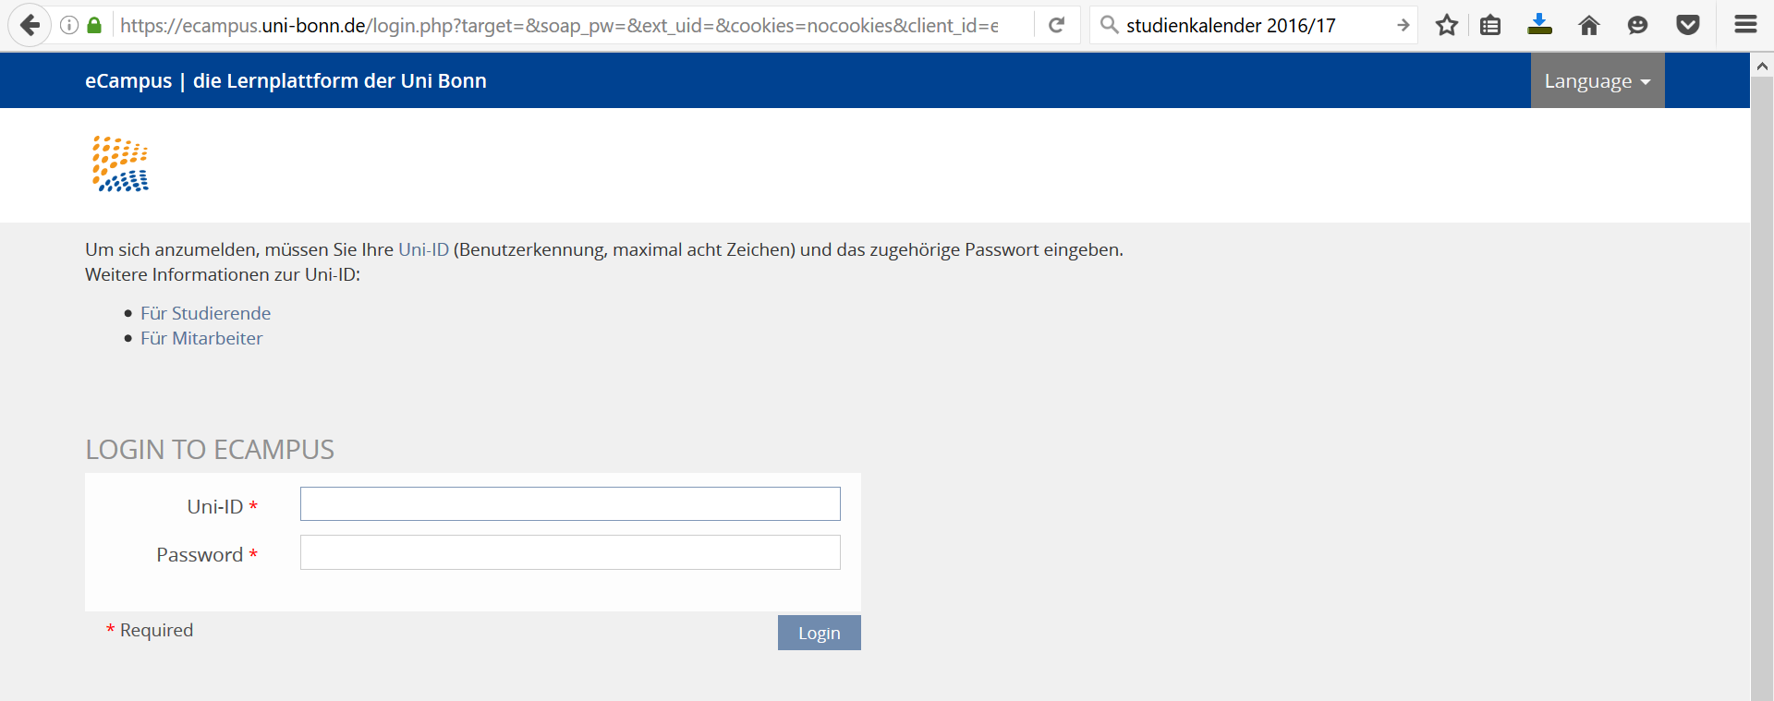
Verknüpfung mit Ilias (eCampus)
Kommunikation über Informationsforum
Kommunikation mit Seminarteilnehmenden
Materialpool für Veranstaltungen

Slide 51
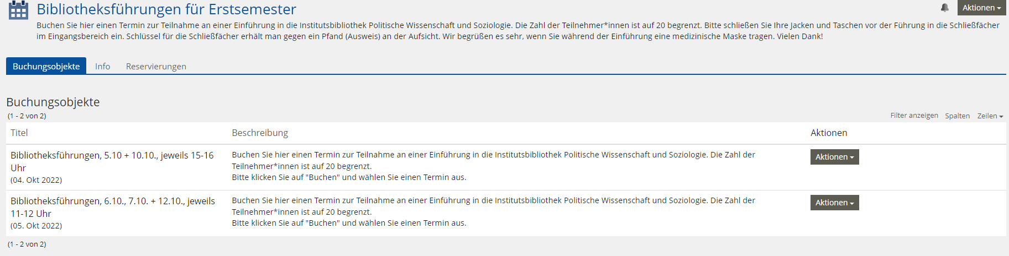
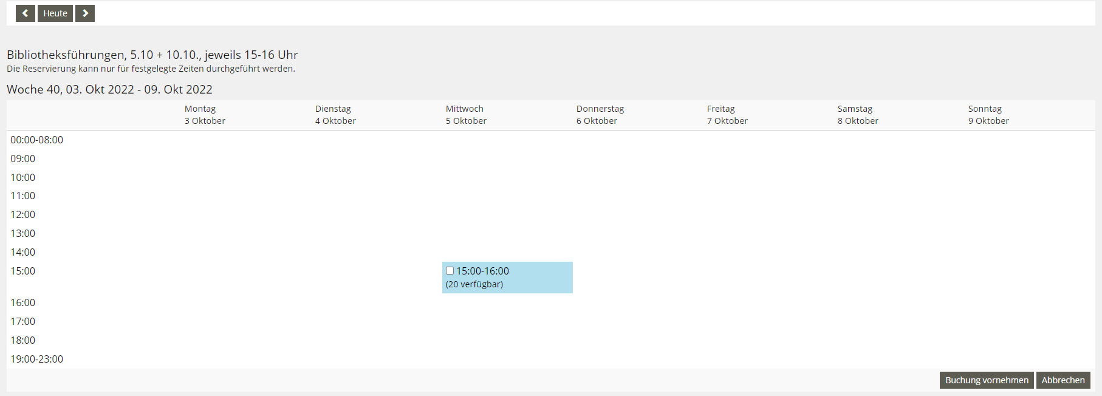
Anmeldung zur Bibliotheksführung in der Institutsbibliothek
Anmeldung über eCampus (Login mit eurer Uni-ID)

Slide 52
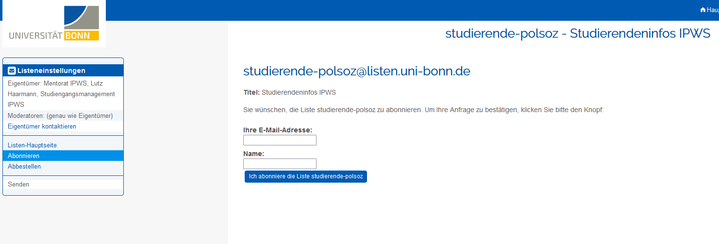
Mailinglisten des Instituts
→ Die Anmeldung ist nur mit einer Uni-Emailadresse (Uni-ID) möglich.
2 Getrennte (!) Verteiler:
Studiengangsbezogene Informationen &
Jobs, Praktika und Veranstaltungen

Slide 53
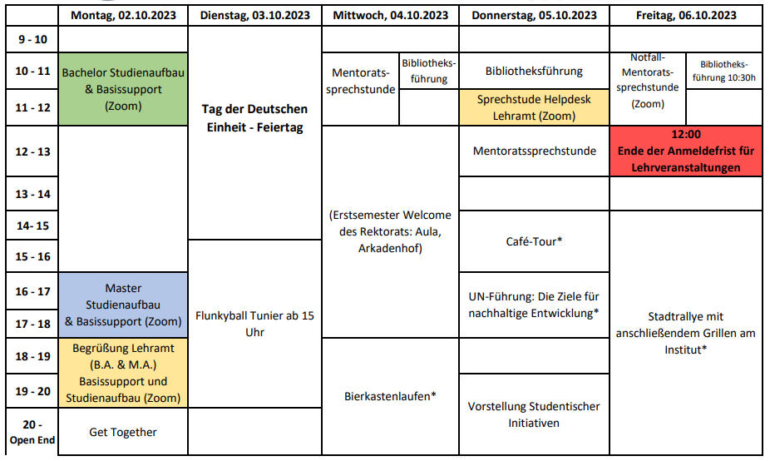
Fragen zur Belegung?

Slide 54

Auf einen Blick
Benutzerkennung einrichten bzw. evtl. ändern
Sich einmalig beim Prüfungsamt für die Masterprüfung anmelden
Bei Basis Veranstaltungen belegen
Studienkalender speichern/ausdrucken
eCampus nutzen
Bei Fragen zu uns kommen!
Wir wüschen viel Spaß in den Einführungswochen und einen guten Start ins Studium!

Slide 55
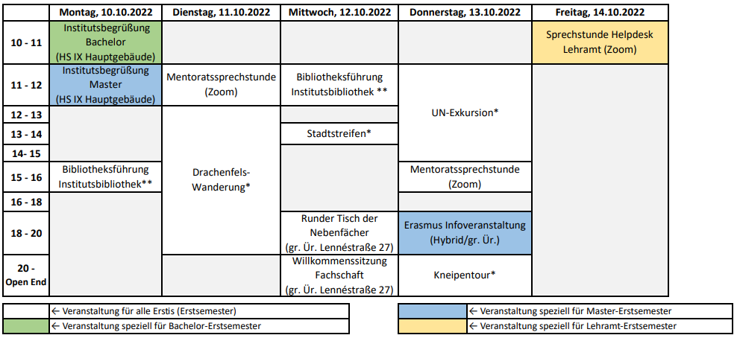
Institutsbegrüßung

Slide 56
Fragen?

